Slide 1
第3章 大语言模型微调与应用实战
2025/06/22
汇报人: CAXDING

Slide 2
目录
基于LLaMA3模型的微调技术
基于GeMMA 7B模型的微调技术
01
02
CONTENTS
案例实战：企业文档问答平台
03

Slide 3

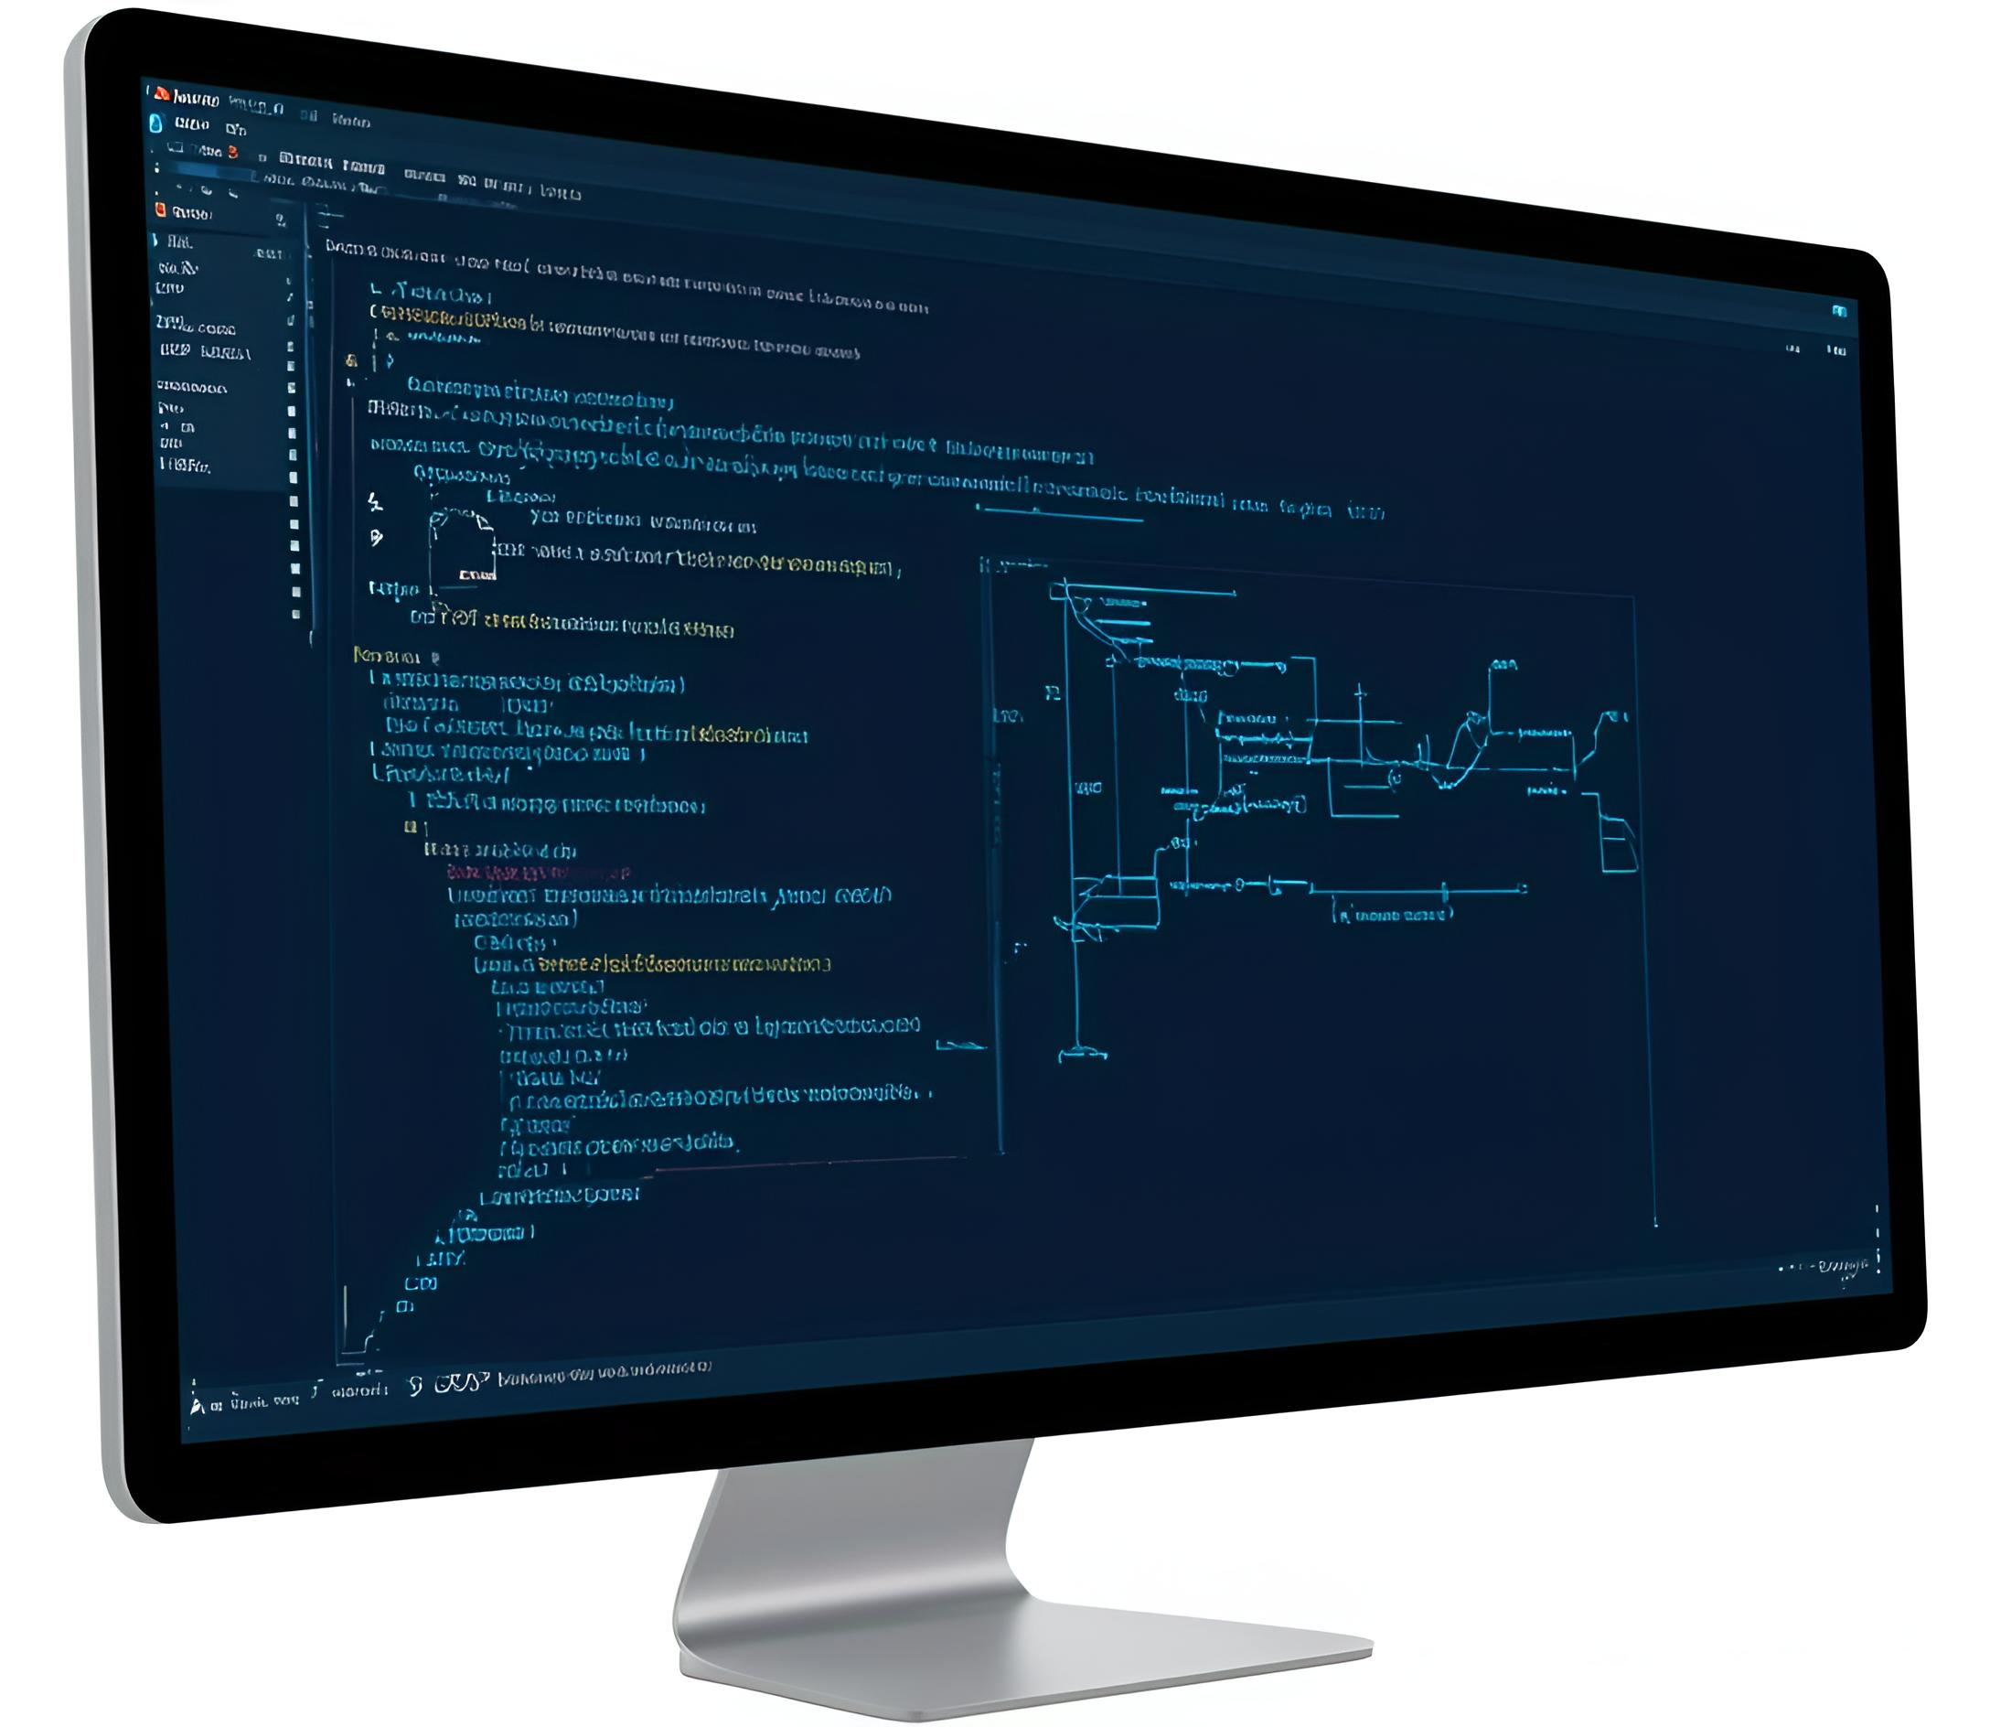

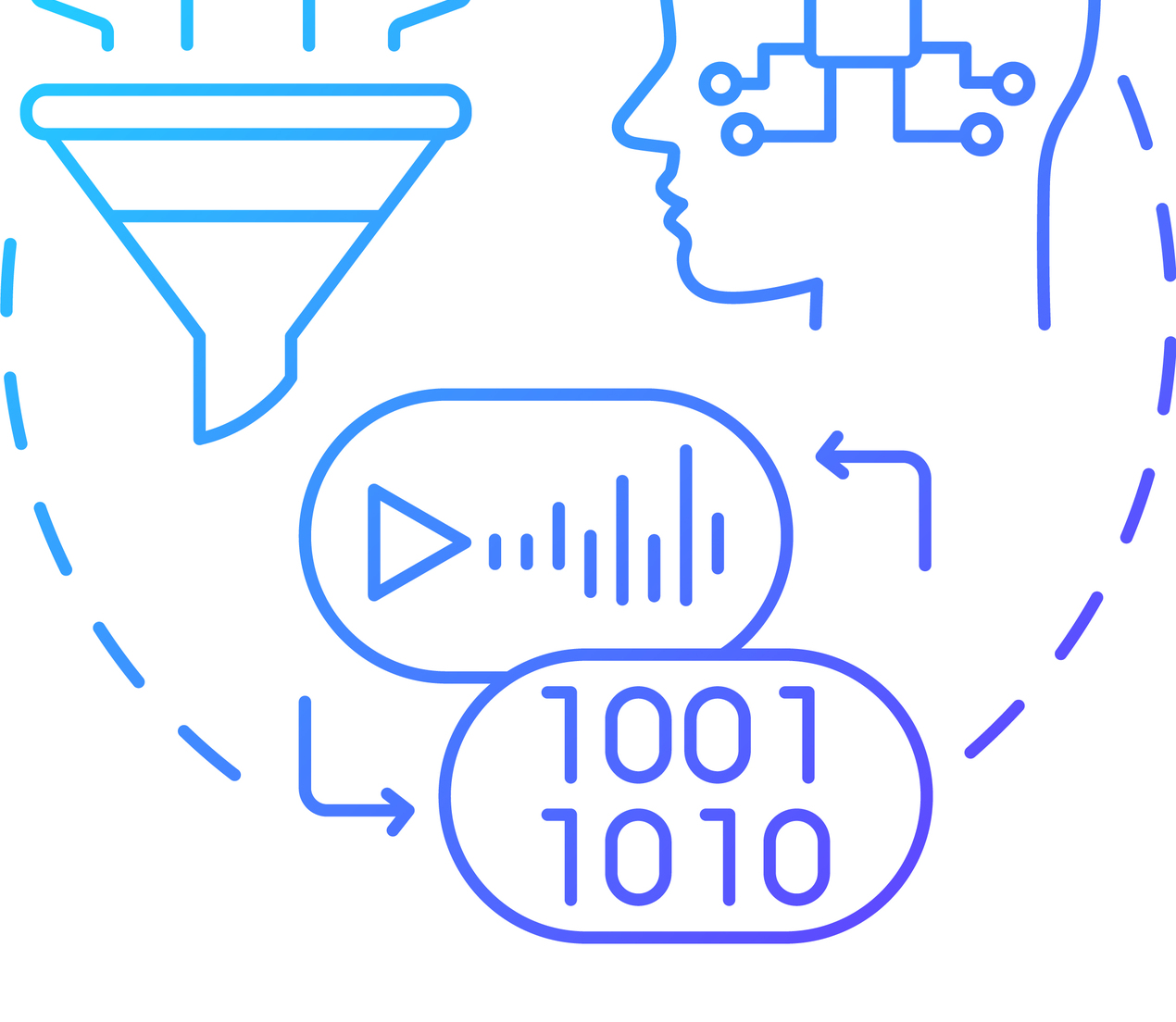
大语言模型微调实战
微调技术概述
章节内容解析
通过领域数据适配与任务需求调整，显著提升模型在特定场景下的性能表现。
从基础原理到多任务适配，结合模型优化方法，详解高效微调流程与关键技术。
应用实例分析
学习目标规划
以企业文档问答平台为例，展示微调技术在实际场景中的全流程落地与效果验证。
掌握微调操作流程与实现细节，为开发领域专属大语言模型应用提供实践基础。

Slide 4
基于LLaMA3模型的微调技术
01

Slide 5

基于LLaMA3模型的微调技术
LLaMA3微调
数据预处理
应用场景
潜力挖掘
深入探索高效参数设计，广泛任务适配，聚焦任务分类、文本生成及问答场景。
详述数据准备流程，优化冻结层策略，实施增量学习，释放预训练模型潜能。
覆盖典型使用案例，如分类、生成与问答，展示精准模型适配于复杂任务的能力。
解析技术细节，指导如何有效利用预训练模型，为多样任务提供坚实技术支持。

Slide 6
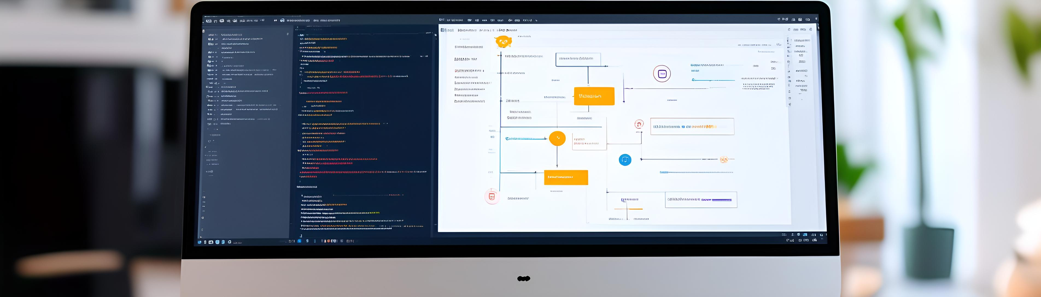
微调场景分析：任务分类、文本生成与问答
微调模型应用
代码示例解析
LLaMA3模型在任务分类、文本生成与问答中展现出强大适配性，代码示例覆盖数据处理至推理输出全流程。
通过具体实例，直观理解LLaMA3模型如何进行微调以完成不同任务，为开发者提供实用参考与灵感。

Slide 7

微调数据准备与预处理
数据预处理概览
代码示例解析
全面覆盖数据加载、清洗、分词、编码至格式转换，为LLaMA3模型微调构建稳固基石。
详述每步骤实施细节，确保数据质量，促进模型训练效率提升。

Slide 8
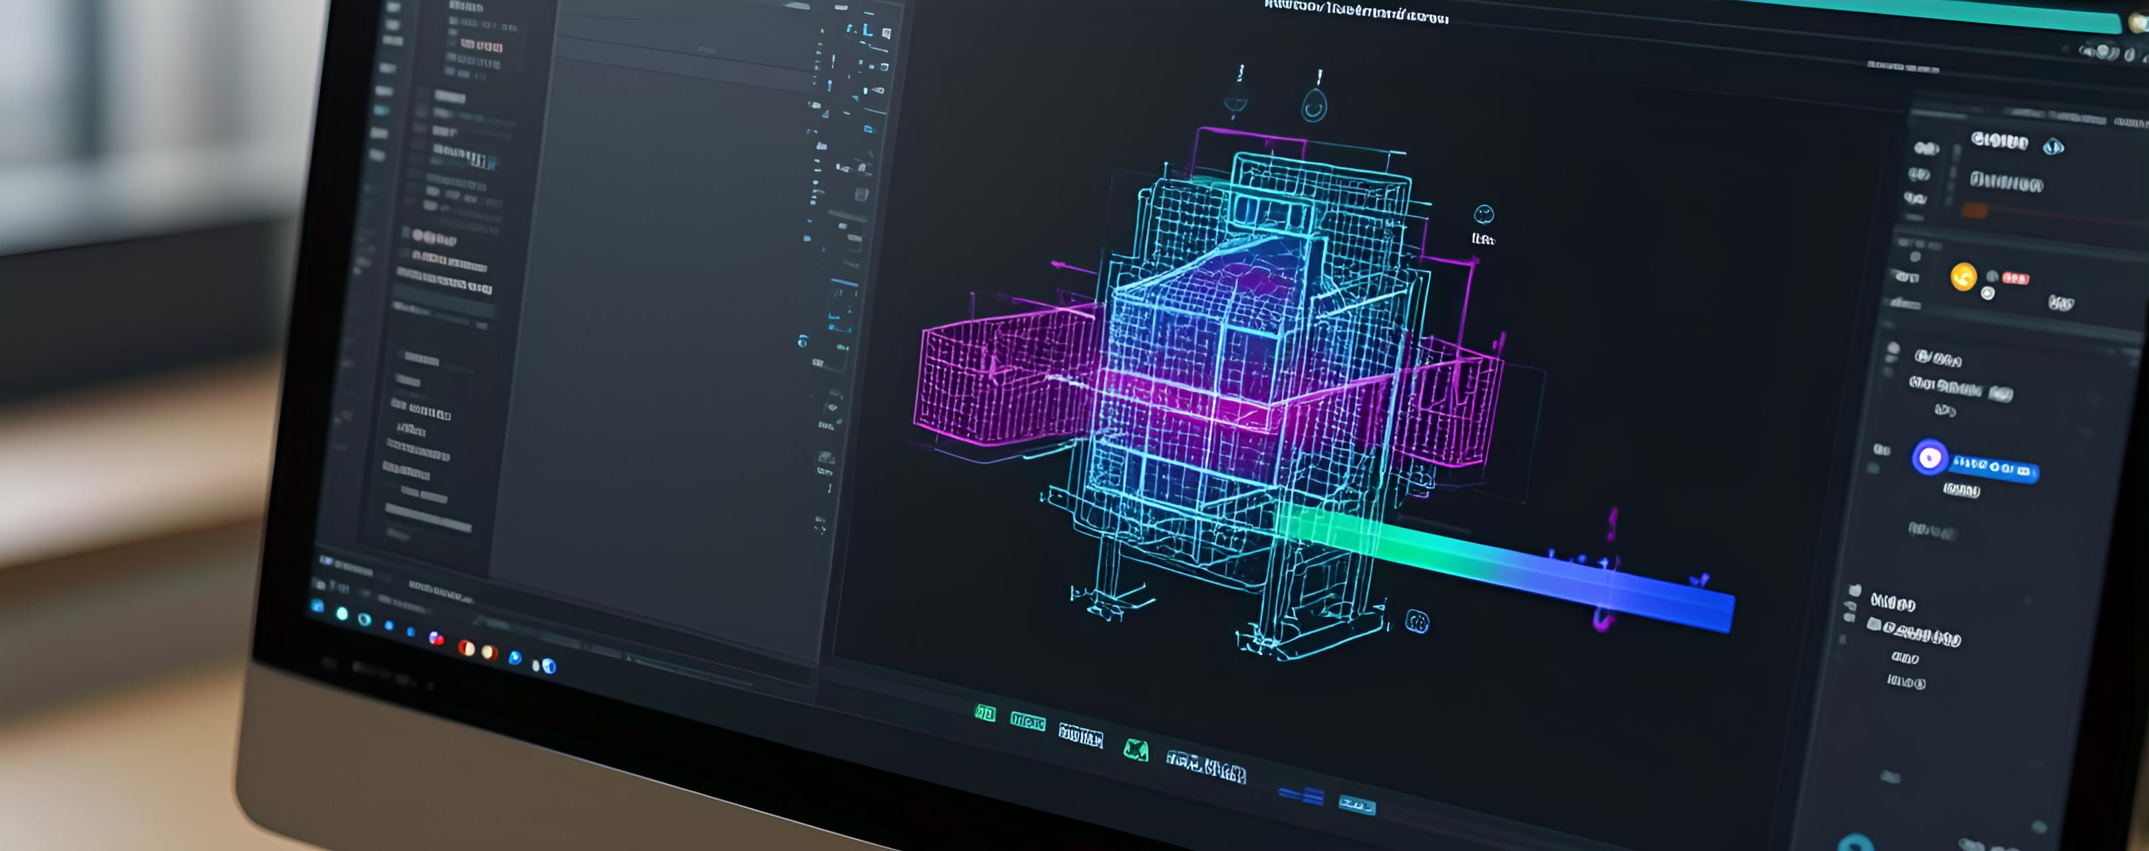

微调过程实现：冻结层优化与增量学习
微调技术
展示LLaMA3模型中冻结特定层以降低运算成本，同时实施增量学习适应新任务的全过程。
代码示例
提供详尽代码，从层冻结至增量学习，助力高效模型训练及任务调整实践。

Slide 9
基于GeMMA 7B模型的微调技术
02

Slide 10




基于GeMMA 7B模型的微调技术
GeMMA 7B微调技术
高效微调流程
探索多任务适应策略，深化理解GeMMA 7B在复杂场景下的应用潜力，强化数据增强技巧提升模型泛化能力。
掌握Hugging Face与PEFT集成方案，构建定制化工具链，实现大规模语言模型的快速任务适配与优化。
数据增强作用
多任务微调实践
解析数据增强技术如何显著改善微调效果，提升GeMMA 7B模型在多任务环境中的表现与稳定性。
深入学习如何利用GeMMA 7B进行多任务微调，为解决复杂问题提供坚实的技术基础与实践指南。

Slide 11

GeMMA 7B模型的任务适配：多任务微调方法
GeMMA 7B微调
任务迁移展示
智能系统方案
全流程代码示例
结合Hugging Face库，实现多任务微调，适配文本分类与问答。
利用GeMMA 7B通用性，完成跨场景任务迁移，提升模型适应能力。
多任务微调提供复杂场景下的高效解决方案，构建智能系统更便捷。
展示从加载模型到微调全过程，为复杂任务适配提供参考实现。

Slide 12



数据增强技术在微调中的应用
数据增强技巧
代码示例解析
通过同义词替换、随机插入、删除及文本扰动，优化微调数据集，提升模型性能。
详细解读了数据增强技术在文本分类任务中的具体实现，提供实践指导。

Slide 13
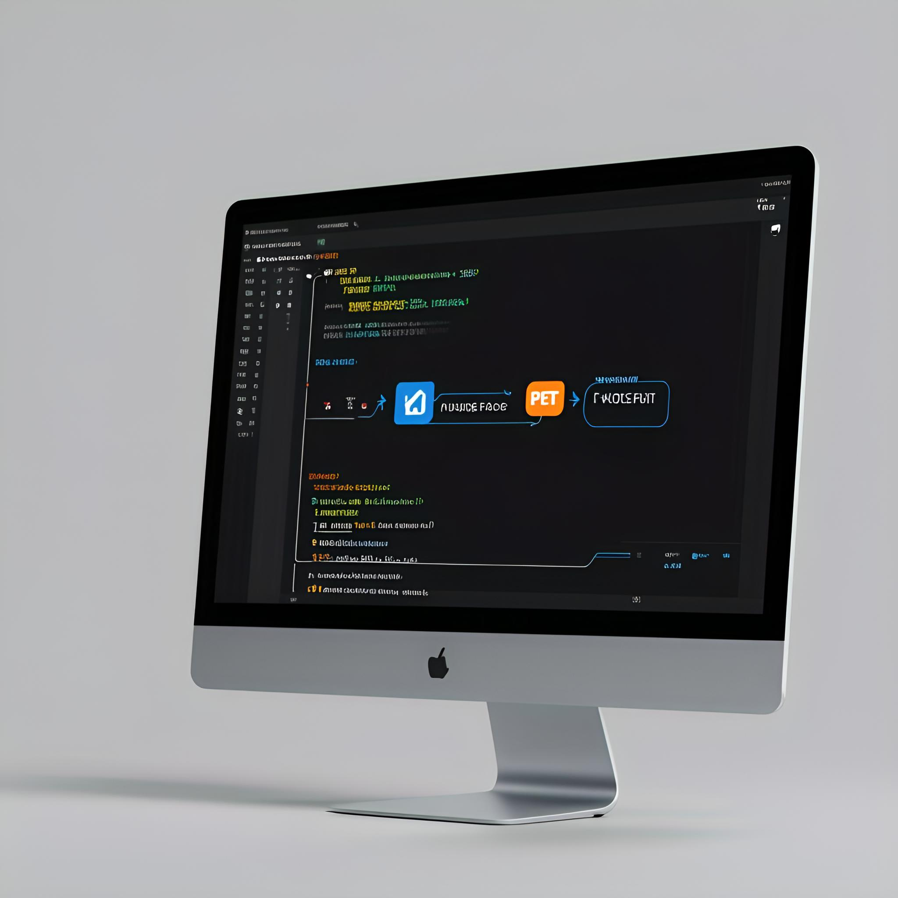

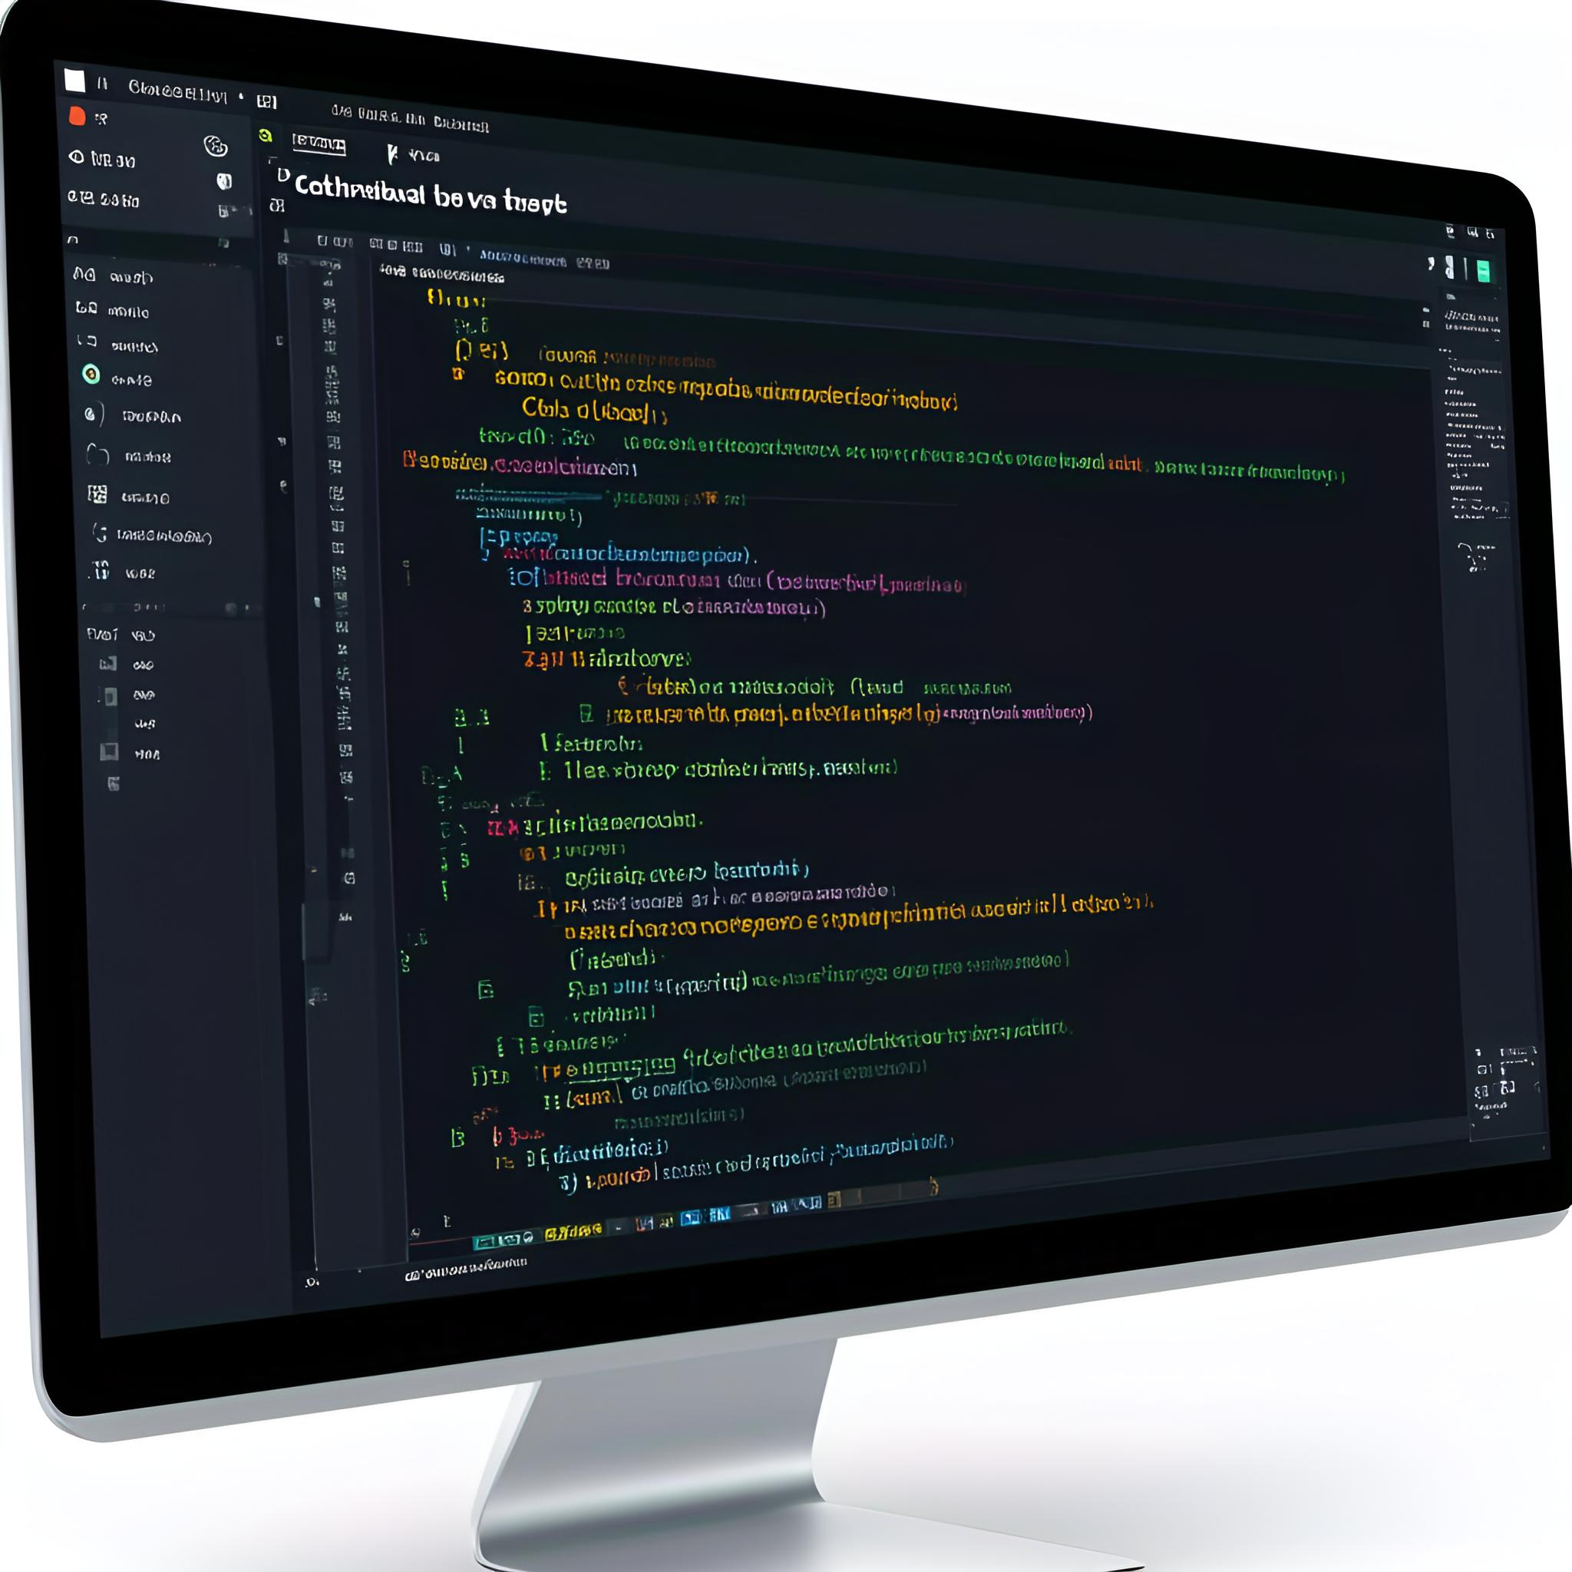
高效微调工具链：使用Hugging Face与PEFT方法
高效微调实践
利用Hugging Face与PEFT，LoRA技术精调GeMMA 7B，实现任务适应。
代码实现流程
从LoRA配置至微调全过程，提供高效任务适配代码示例。
GeMMA 7B模型应用
展示如何使用LoRA进行低秩适应，高效微调大型语言模型。

Slide 14
案例实战：企业文档问答平台
03

Slide 15

需求分析
背景分析
核心需求
企业非结构化文档数量激增，传统检索效率低且精准度不足。
需通过自然语言交互实现文档快速检索与精准答案生成。

Slide 16

功能模块划分
文档处理模块
支持多格式文档解析、内容清洗及结构化存储。
智能问答模块
基于大语言模型构建问答模型，支持语义匹配与答案生成。

Slide 17
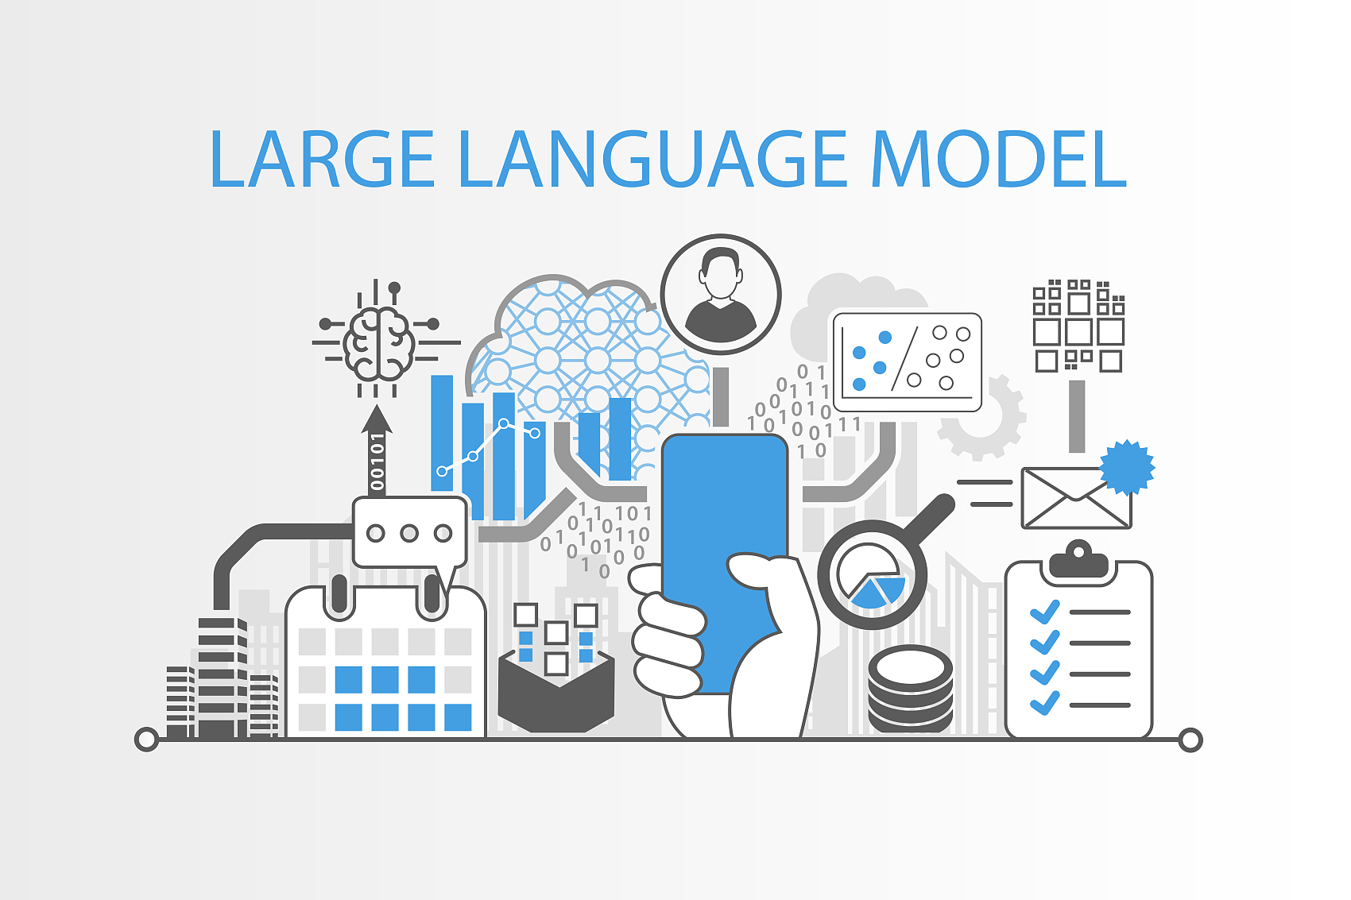

模型优化策略
数据准备
参数调整
构建领域语料库，筛选高质量问答对用于微调。
动态优化模型参数，提升长文本理解与答案定位能力。

Slide 18

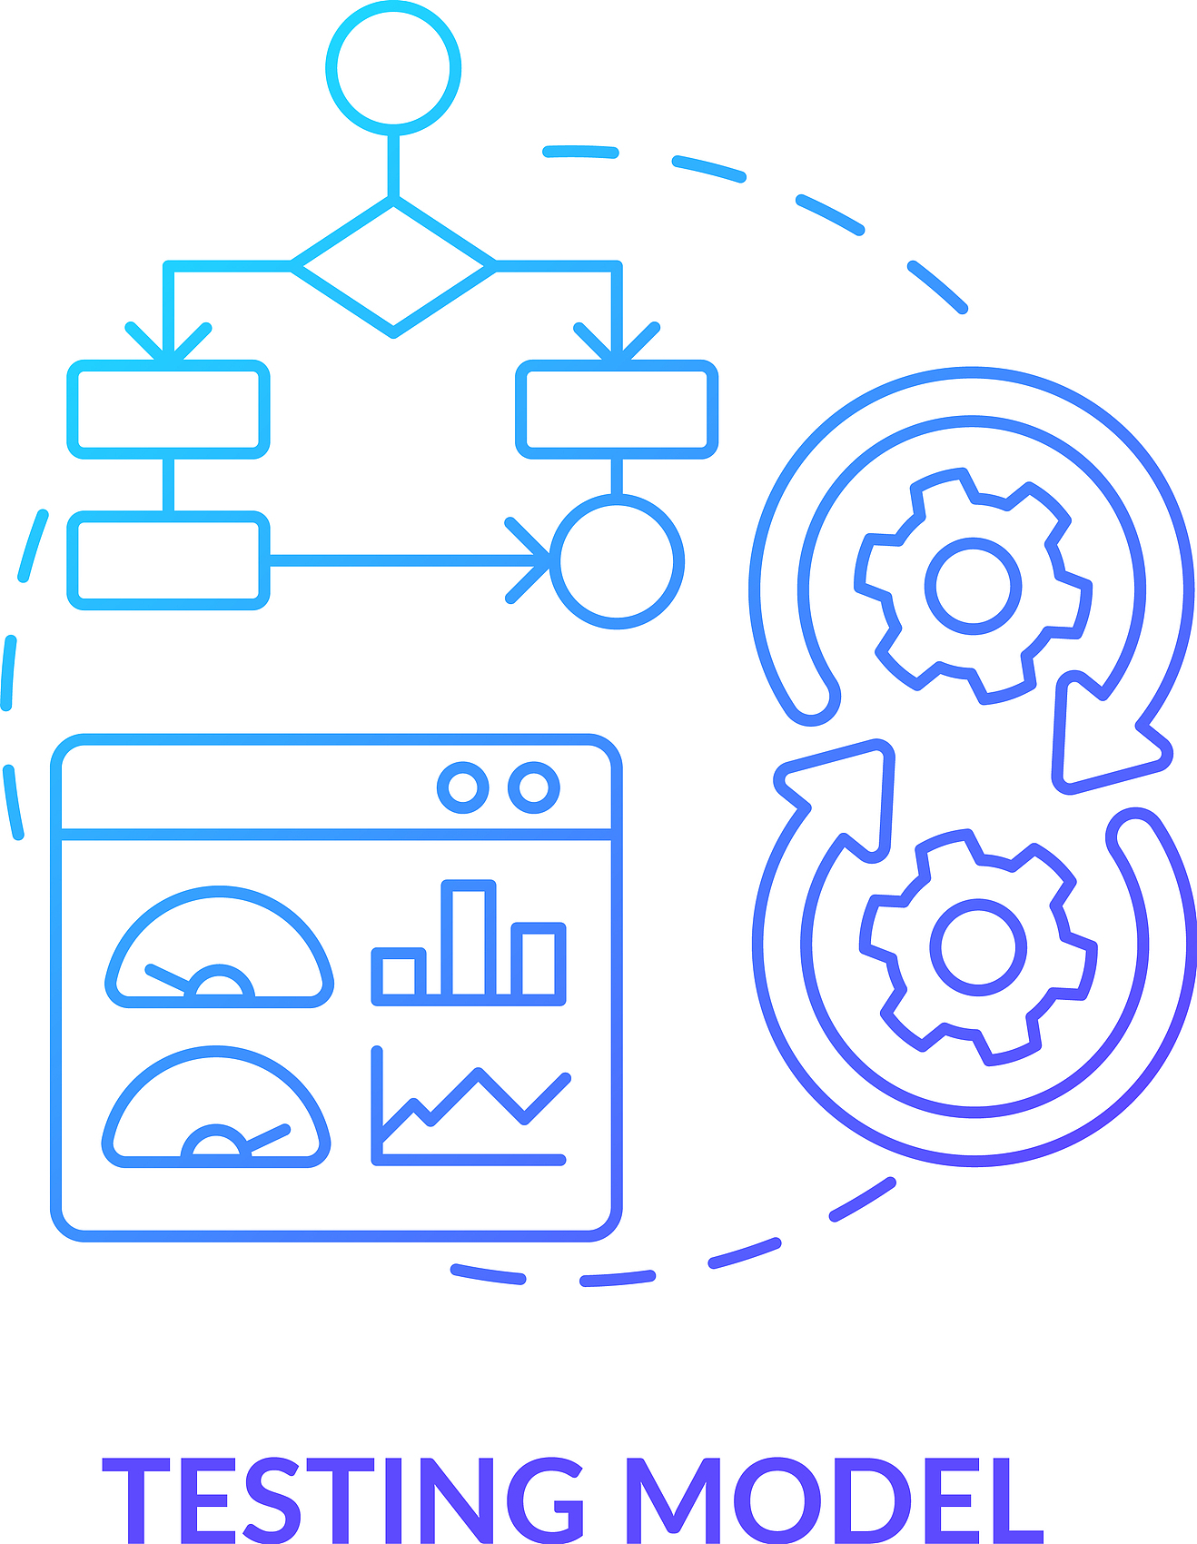
部署与测试
容器化部署
性能评估
采用Docker封装服务，实现高并发场景下的弹性扩展。
设计A/B测试验证响应速度与答案准确率提升效果。

Slide 19

企业文档问答任务需求分析与功能模块划分
文档检索效率
知识图谱应用
优化搜索算法，提升索引构建速度，确保用户查询时响应迅速，结果准确。
构建企业知识图谱，关联文档间信息，提供深度理解和智能推荐，增强用户体验。
系统架构设计
数据安全策略
采用微服务架构，保证各模块独立运行，易于维护和升级，支持高并发访问。
实施严格的数据加密和权限控制，保护企业敏感信息，防止未授权访问和泄露。

Slide 20

企业文档问答任务需求分析与功能模块划分
需求分析
快速查询多文档，精准理解用户需求，高效索引提升体验。

Slide 21
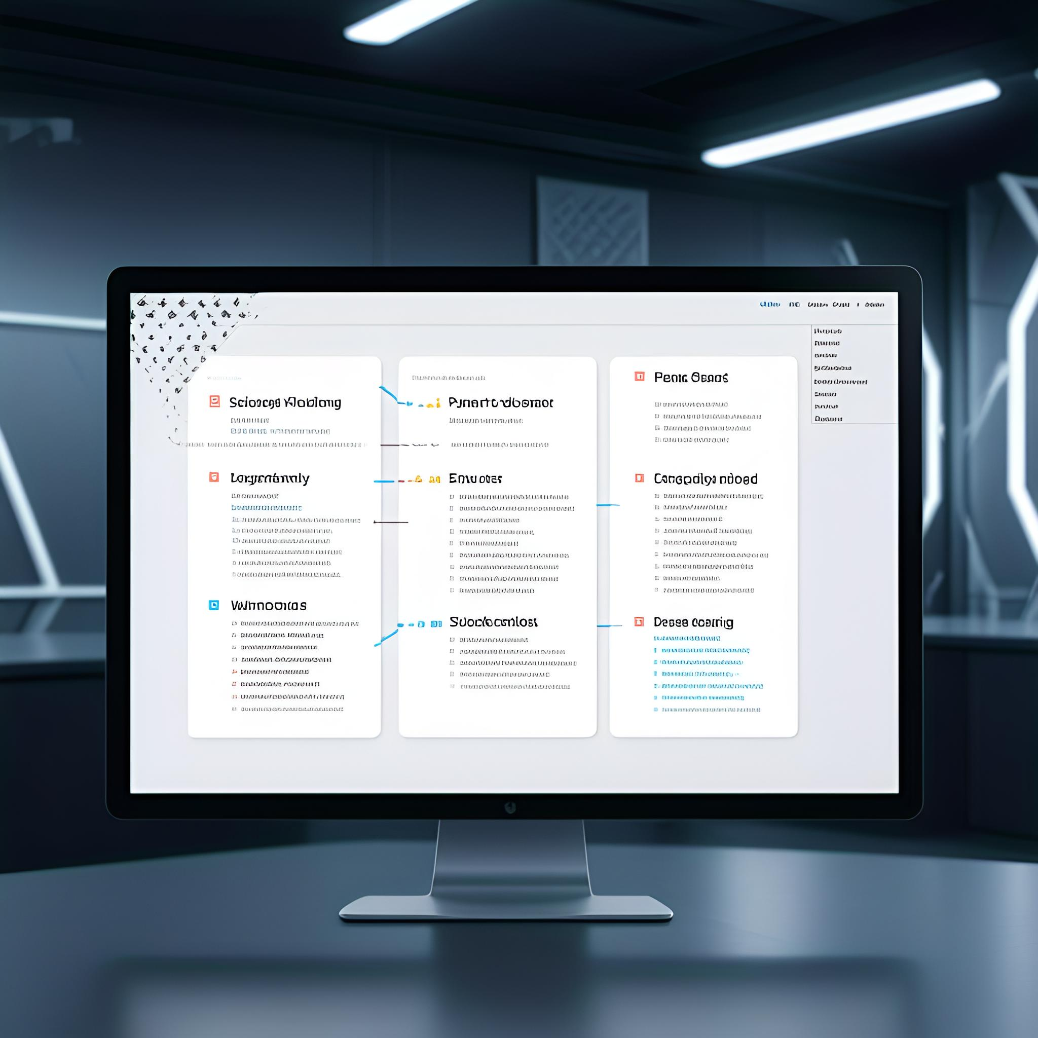
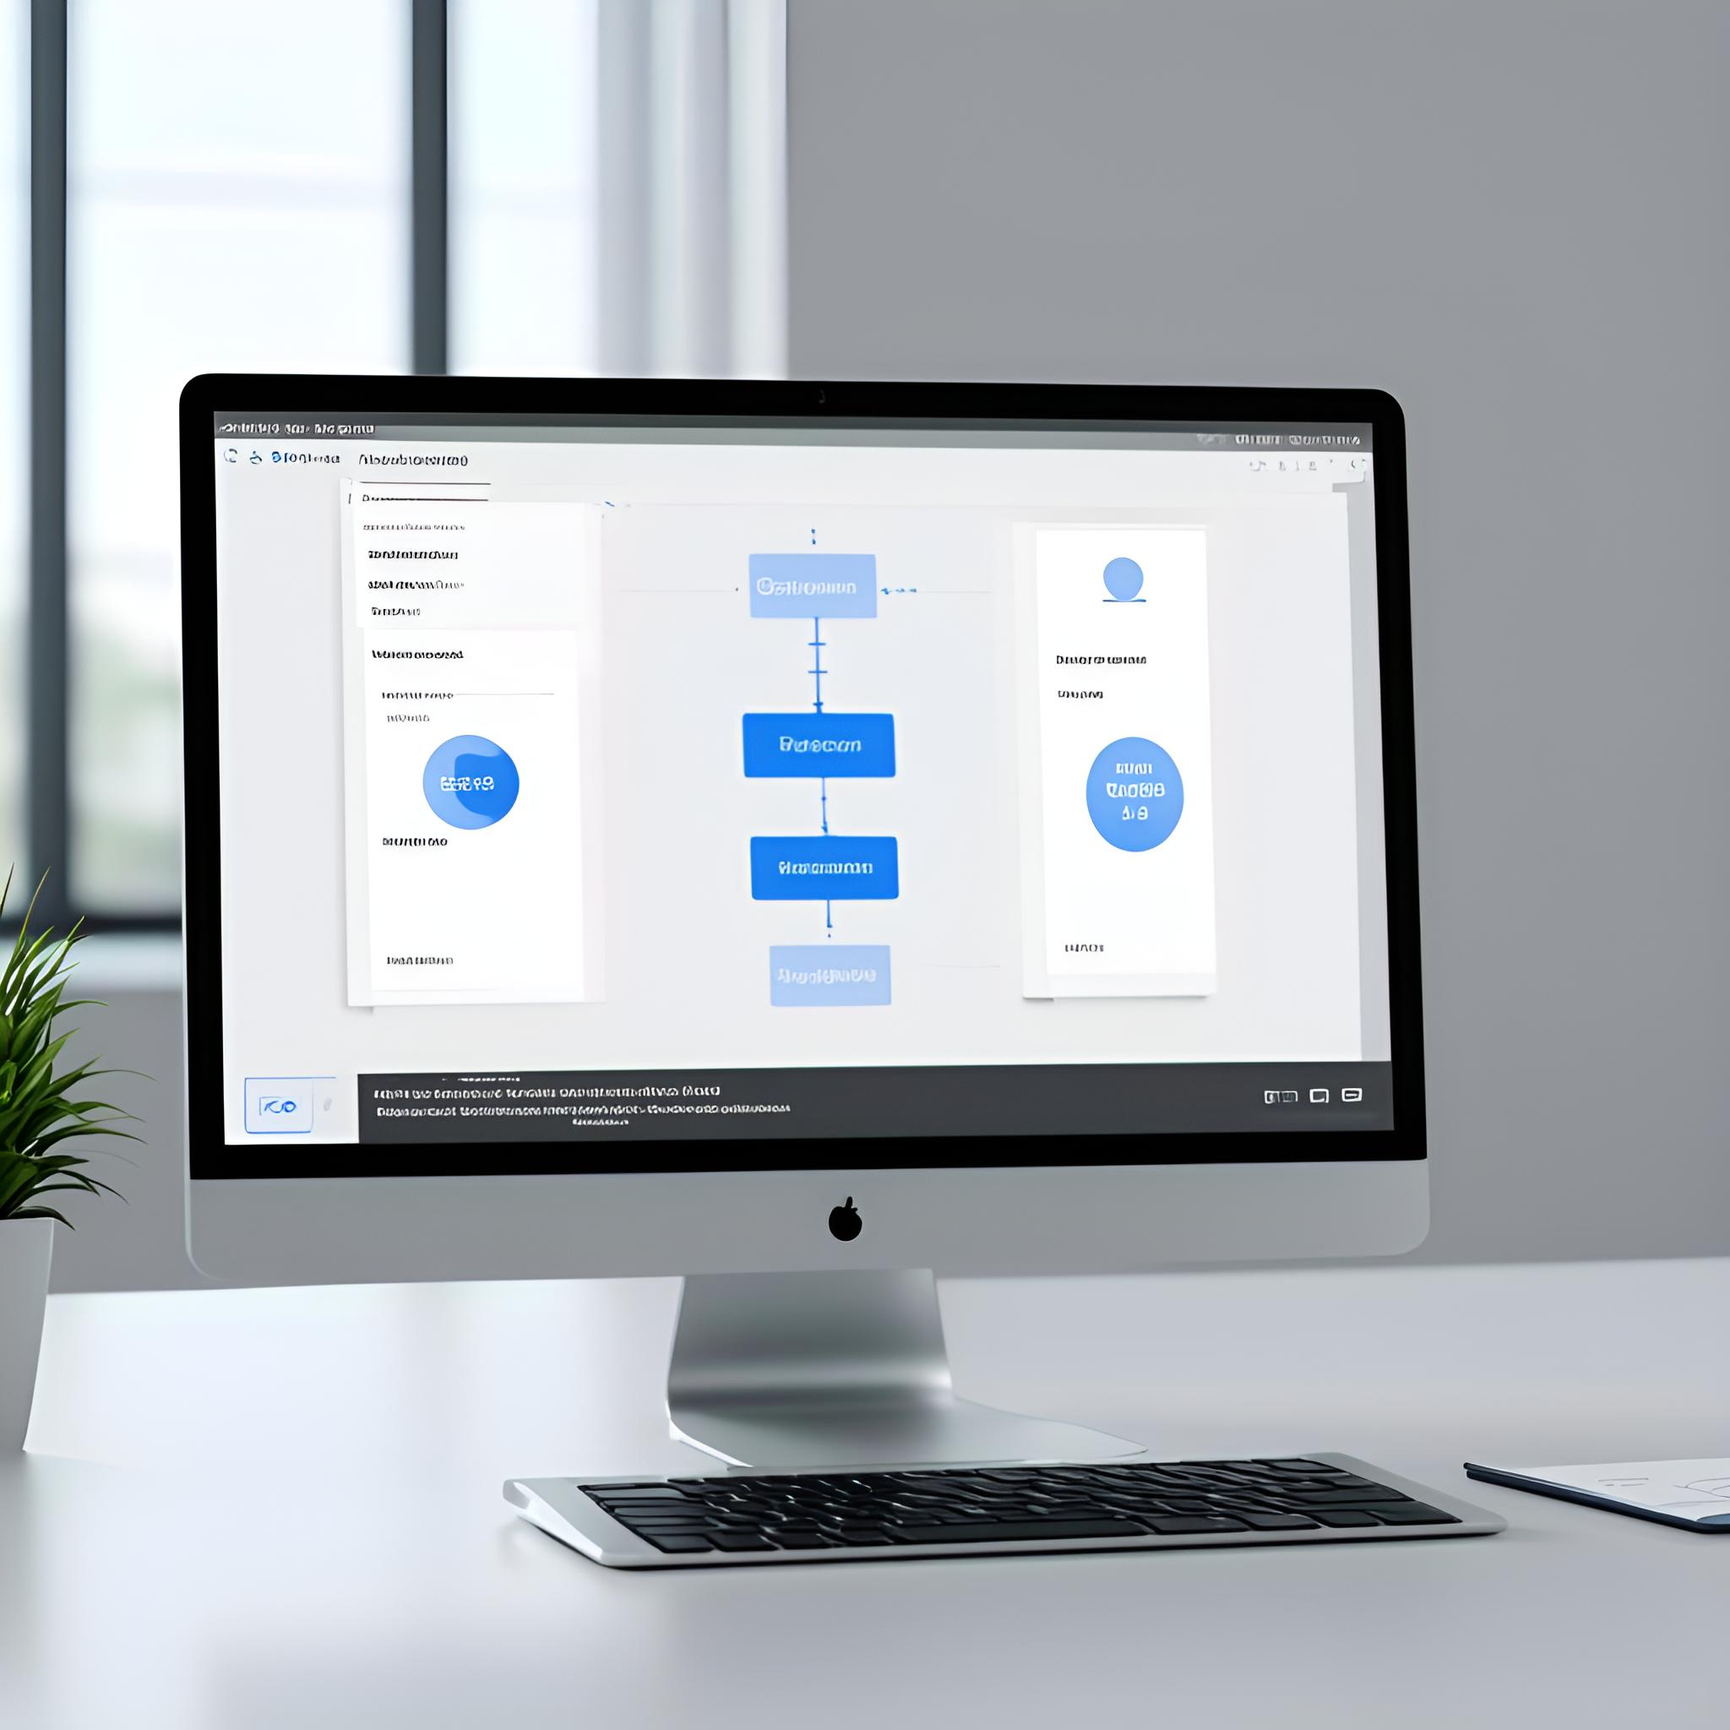
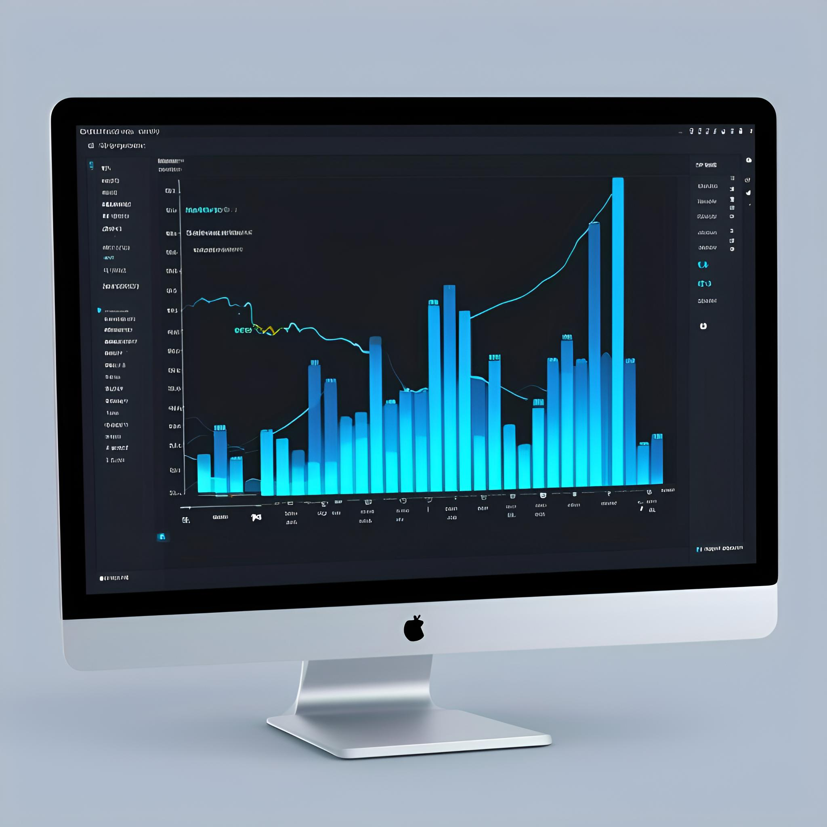

企业文档问答任务需求分析与功能模块划分：功能模块划分
文档处理模块
问答模块
文档预处理、内容转化、索引构建，支持多格式解析，优化检索效率。
查询理解、检索匹配、答案生成，构建简洁易懂回复。
为实现上述需求，系统应分为以下核心模块
模型微调与优化模块
系统交互模块
微调模型以增强专业性，优化推理速度确保高效响应。
前端界面直观，API接口易用，满足需求，具备扩展性。

Slide 22
构建企业文档问答系统
文档加载与预处理
语义向量生成与索引构建
问答实现与交互接口
实现文档的自动识别与分类，通过OCR技术提取文本，进行分词、去停用词等预处理操作，为后续分析奠定基础。
运用深度学习模型将文本转化为语义向量，建立高效索引结构，支持快速语义检索，提升问答系统响应速度。
结合语义检索与大语言模型，精准匹配问题与文档信息，提供流畅自然的问答体验，同时设计简洁直观的用户界面，便于操作与反馈收集。

Slide 23

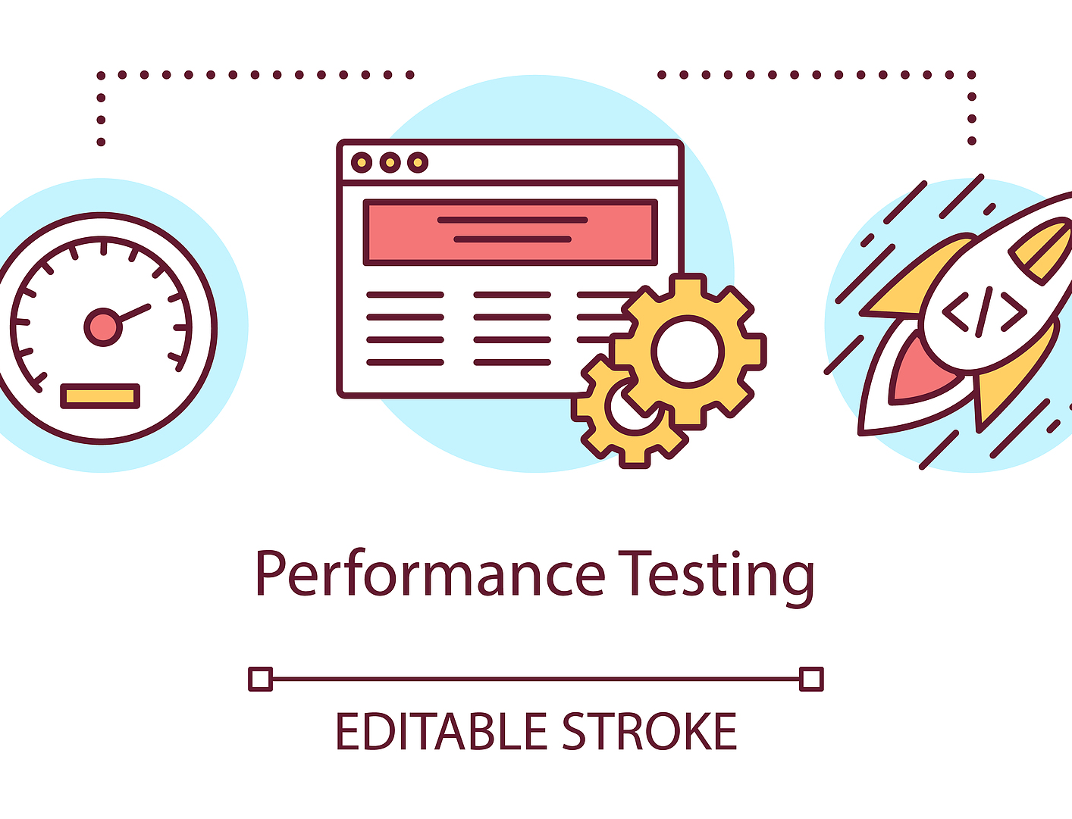

微调、部署与性能测试
服务部署
将优化后的模型封装为RESTful API，支持高并发请求，确保稳定运行于企业服务器。
模型微调
性能验证
针对企业文档问答场景，精调预训练模型参数，提升领域适应性与问题理解能力。
通过压力测试与准确率评估，确保系统响应迅速，答案精准，满足企业级应用标准。

Slide 24
谢谢
THE END

